Slide 1




Vías de Solución Colaborativa de Conflictos Socioambientales
Segunda Parte
Teoría de Negociación Colaborativa
Prof. Ma. Nora González Jaraquemada

Slide 2

01
La negociación colaborativa; Estrategias de negociación colaborativa; la importancia y valor del otro y de la legitimación en la negoción

Slide 3

Contenidos del Módulo
Concepto de negociación y Modelo de Negociación de la Escuela de Harvard
El valor del otro en la negociación. La legitimación relacional
Objetivos de la negociación
Estilos del negociador
Estrategias y tácticas de negociación: negociación distributiva y negociación integrativa
Preparación de la negociación
Fases del proceso y tareas criticas
Los acuerdos en la negociación
La preparación en la negociación

Slide 4






negociacion…. Sumar o dividir?.... O RESTAR…?

Slide 5
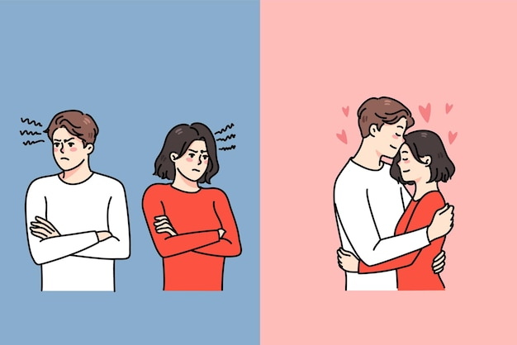
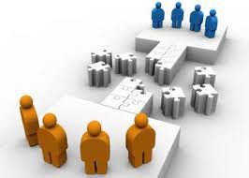

Competitiva
Colaborativa
o Integrativa
Estrategias de negociación

Slide 6
Métodos de segunda generación
Procesos colaborativo“ Aquellos que convocan a individuos y grupos con diferentes perspectivas e intereses sobre un problema para trabajar juntos, con la ayuda de un tercero ( facilitador o mediador), en el desarrollo de un programa de acción, utilizando un enfoque basado en el consenso. “( Fundación para el Cambio Democrático, 2001)
NEGOCIACIÓN
Método no adversarial y autónomo de solución de controversias, mediante el cual, las partes directamente logran construir una solución a sus problemas, mediante un acuerdo

Slide 7
Modelo Colaborativo de la
Escuela de Harvard
Más aportes del Modelo Transformativo

Slide 8

Características del Modelo de Negociación Colaborativa
Hipótesis: actitud inicial de defensa: esconderse detrás de las posiciones y actuar competitivamente impide la colaboración
Centrado en los principios- intereses y no en posiciones
Se preocupa de mantener y/o mejorar la relación o al menos, generar una relación de trabajo
entre las partes
Opera cuando el conflicto es manifiesto
Concibe la negociación como un proceso dinámico y lineal
El modelo se despliega en la articulación de siete elementos

Slide 9

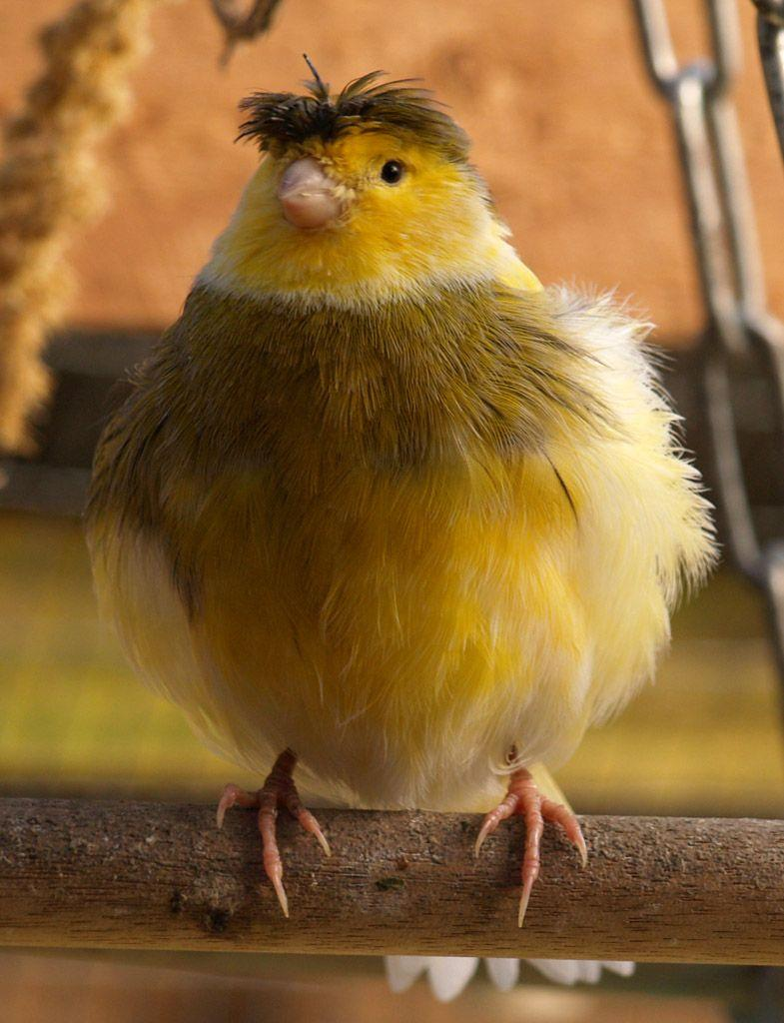
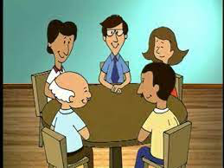
Principios de la Negociación Colaborativa
Autonomía
Voluntariedad
No adversariedad
Colaboración
Buena Fe
Respeto mutuo
Revalorización / reconocimiento
Circulación de información esencial
Protagonismo de las partes
Protección de las relaciones
Mirada de futuro
Respeto a los principios del Derecho Laboral

Slide 10

Elementos del Modelo de Negociación Colaborativa
Alternativas/ MAAN
Opciones
Intereses
Legitimación/
Criterios Objetivos
Compromiso / Acuerdos
comunicación
Relación

Slide 11

Perfil del Negociador Colaborativo
Valora la importancia de la preparación / no improvisa
Genera clima / no descalifica
Usa tono y actitud adecuada para estimular la confianza / no grita, ni amenaza
Hace circular información / no oculta información ni engaña
Es empático / no impone su punto de vista por la fuerza
Es seguro / Es capaz de reconocer el valor del otro en la mesa
Legitima y “tiende el puente de plata”
Usa el poder para educar /no para amenzar

Slide 12
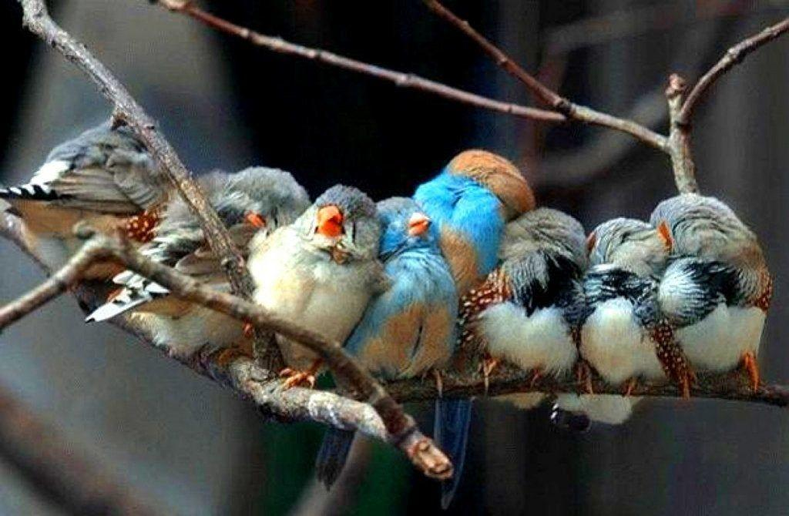
Aportes de la escuela Transformativa
Concepto de legitimación relacional (personas) como distinto al de la legitimación sustancial ( el problema)
Propone la necesidad de legitimar la relación entre las partes como proceso previo a legitimar el problema
Legitimación relacional consiste en el reconocimiento de las partes, sus intereses y motivaciones como válidos dentro de la mesa
Algunas herramientas para alcanzar la legitimación son: circularidad, rencuandres, resignificaciones, y Lenguaje, tanto afrimativo, narrativo e interrogativo

Slide 13
Actores relevantes
el Conflicto Familiar
Institucionalidad y Autoridades en general
Escuela
Y
Entorno social
Comunidad afectada/ Familia, redes sociales
Empresa
Integrantes
Intereses
Contexto

Slide 14
Manejo de posiciones e intereses
J
E
R
A
R
Q
U
I
Z
A
D
O
S
INTERESES COMPLEMENTARIOS
La satisfacción de un interés de A necesita de la satisfacción de otro interés de B que es distinto al primero
INTERESES COMPATIBLES
La satisfacción de un interés de A, no se opone a la satisfacción de otro interés de B, que es distinto.
INTERESES COMUNES
Los intereses de A son semejantes a los intereses de B
INTERESES OPUESTOS
La satisfacción del interés de impide la satisfacción del interés de B
INTERESES
Necesidades, bienes, cosas materiales e inmateriales, metas, emociones, temores, valores, sentimientos, etc. Que mueven a las personas
CONFLICTO/ POSICIONES
se expresa inicialmente en posiciones irreconciliables = pretensiones y contrapretensiones procesales. Las posiciones son lo que las partes declaran inicialmente que quieren

Slide 15

Como construir la colaboración
Desde aquello que nos une, y complementa
Reconociendo y legitimando al otro y sus intereses como validos
Reconociendo la necesidad del otro
y de la satisfacción de sus intereses relevantes al mas alto nivel como condición de posibilidad de una solución estable

Slide 16






Tareas críticas y decisiones previas a la negociación
Iniciar contacto con las partes y sus negociadores o representantes
Evaluar la viabilidad de la negociación como forma de solución del conflicto.
Descartar patologías u otros factores negativos
Obtener la aprobación para participar en el proceso
Preparación de las partes para enfrentar el proceso: generar condiciones de seguridad y confianza con las partes
Análisis del problema. Obtención de información relevante
Diseño de una estrategia de negociación

Slide 17
Fases de la Negociación / Tareas críticas
Recopilación de información e intereses; definición de estrategias y tácticas; construcción de la agenda; Toma de contacto inicial con la otra parte
Indagación de hechos, situaciones, contextos y perspectivas; intereses y prioridades
Identificación de posibles soluciones totales o parciales
Elaboración de propuestas totales o parciales
Fase crítica de negociación
Creación de derechos y obligaciones, formas de cumplirlas, seguridades y garantías, etc.
Preparación
Pre negociación
Apertura
Exploración
Replanteo de la controversia
Generación de opciones
Evaluación opciones
Formulación de propuestas
Evaluación de propuestas
Negociación del acuerdo
Redacción del acuerdo
Formalización del acuerdo
Bienvenida y presentación; planteamiento de perspectiva inicial de las partes; identificación y consenso sobre temas clave del problema; agenda temática; qué será negociado; reglas
Re definición de la controversia en base a intereses prioritarios de los participantes
Revisión de eficacia y eficiencia de opciones en base a criterios objetivos y MAAN
Revisión de eficacia y eficiencia de propuestas seleccionadas en base a criterios objetivos y MAAN
Co- Construcción del acuerdo final en base a lo negociado y acordado
Otorgamiento de instrumentos y obtención de aprobaciones, según naturaleza derechos y obligaciones creadas

Slide 18
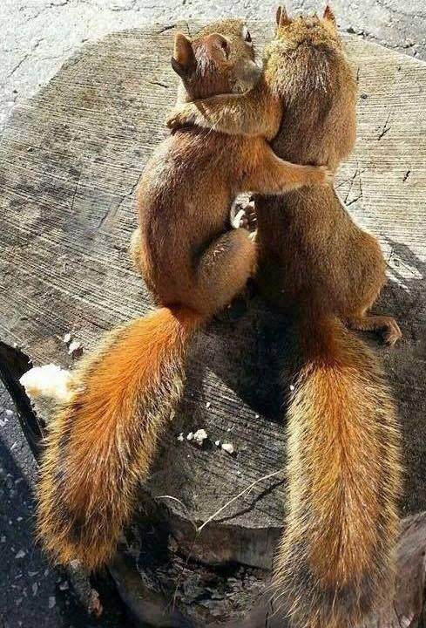
Fase DE LOS Acuerdos
Determinar los diversos contenidos de los acuerdos para resolver el conflicto:
  Qué intereses son satisfechos y en que nivel?
  Qué cláusulas deben integrar el acuerdo?. Su redacción?
Identificar los pasos procesales para hacer efectivo el acuerdo; formalizar el acuerdo- aprobación
Evaluar el acuerdo en función de la capacidad de las partes
Crear sistema que garantice su ejecución
Fijar procedimientos de seguimiento del cumplimiento del acuerdo
Suscripción de acuerdo según las formalidades y solemnidades exigidas por la ley

Slide 19

Negociación del acuerdo / Tipos de acuerdos
Manifestaciones de voluntad destinadas a crear derechos y obligaciones o a poner término a ellas, o a modificarlas, con el objeto de llegar a una solución co- construida y satisfactoria que integre los intereses relevantes de las partes en conflicto
Contratos
Convenciones
Actos jurídicos unilaterales
Actas
Protocolos
Otras formas jurídicas
CONTRATOS
CONVENCIONES
PROTOCOLOS
ACTOS JURÍDICOS
DECLARACIONES

Slide 20

Acuerdos de Instrumentales o de forma
Tienen lugar dentro del proceso de negociación
Sirven para definir lo negociable/ agenda temática de la mesa
Resuelven cuestiones de forma de la negociación
Cualquiera otra cuestión de forma de la mesa
Establecen las reglas de procedimiento negocial
Solucionan el conflicto sea total o parcialmente

Slide 21
Acuerdos de fondo
Resuelven el problema o controversia
Pueden ser totales o parciales
Crean derechos y obligaciones para las partes o las modifican
crean condiciones de exigibilidad de los derechos y obligaciones
Establecen las condiciones de cumplimiento de los acuerdos y las seguridades para las partes
Solucionan el conflicto sea total o parcialmente

Slide 22
Estándares de calidad del acuerdo
Requisitos de fondo
Requisitos formales
Estándares de los acuerdos

Slide 23

Requisitos del Acuerdo
FORMALES
Relativos a la comparecencia y representación de las partes
Relativos al tipo de instrumento que lo contiene
Relativos al tipo de acto o contrato celebrado
Suscripción del acuerdo por las partes o sus representantes
DE FONDO
Solemnidades
Capacidad de las partes para celebrarlo
  Capacidad legal
  Facultades
  Restricciones legales
Consideración a principios del Derecho Ambiental: preventivo, precautorio, no regresión, progresión, buen vivir, etc.
Tipo de obligaciones y derechos que se constituyen

Slide 24
Estándares de calidad de un acuerdo
Suficiencia
Completitud
Integralidad
Claridad
Satisfactoriedad
Seguridad
Viabilidad jurídica y técnica
Ejecutabilidad
otros estándares de calidad
co- construcción a partir de los intereses relevantes de las partes en conflicto
negociar los términos precisos de cada acuerdo, cada una de las obligaciones y derechos que contraen las partes, los plazos y condiciones de cumplimiento, las garantías que se establezcan para asegurar su oportuno cumplimiento
negociar las cláusulas contractuales en que cada uno de los acuerdos parciales se materializará
acordar la redacción del convenio, contrato o convención que los contengan
debiendo respetar las formalidades y solemnidades legales, los elementos de cada acto y contrato, y el lenguaje técnico y jurídico adecuado. las exigencias de representación legal, contractual o judicial, según corresponda

Slide 25

Estándares éticos/ deontológicos de un acuerdo
Límites a la negociación
El mandato del negociador
Derechos indisponibles, asuntos de interés público
Respeto a principios del Derecho laboral: principio pro trabajador, protección de la infancia, del que esta por nacer, etc.
cuánta información debo entregar en las distintas fases: deberes precontractuales:
  Pre- negociación
  Durante la negociación
Deberes del conciliador/ negociador y mediador
Uso y abuso del poder del negociador/ mediador
Legalidad del acuerdo
Daños a las partes y a terceros?
Existencia de conflictos de interés entre los asesores y las partes
Otras consideraciones?

Slide 26


La Preparación. Cuánta Información Necesito?
Hechos: situaciones/ contexto/ relación entre las partes
Temas clave del conflicto: científica, técnica, cultural, etc.
Personas: partes, actores relevantes, terceros, grupos de influencia
Equipo negociador: quiénes lo integran, estilos negociadores, reputación, experiencias anteriores, vínculos
Poder de las partes, los negociadores y actores relacionados, relaciones y vinculaciones: político, económico, social, ámbito de influencia, etc.

Slide 27


Preguntas estratégicas: Howard Raiffa (“El arte y la Ciencia de la negociación”)
Hay más de dos partes?
Es repetitivo el juego?
Hay efectos de vinculación?
Hay más de un tema?
Se requiere un acuerdo?
Se requiere ratificación?
Son posibles las amenazas?
Hay restricciones de tiempo o costos relacionados con el tiempo?
Son obligatorios los contratos?
Son privadas o públicas las negociaciones?
Cuáles son las normas del grupo?
Es posible la intervención de una tercera parte?

Slide 28

Planificación estratégica: La agenda de negociación
Instrumento de planificación estratégica
Permite proyectar los elementos del modelo y cómo se comportarán en la negociación
Incluye la selección de un enfoque estratégico para la negociación
Exige coherencia entre la estrategia y las tácticas a desplegar en la negociación
Sintetiza el proceso de preparación de la negociación

Slide 29

Agenda de negociación (2)
Identificar la controversia, de acuerdo a:
  Posiciones iniciales de ambas partes
  Causas del conflicto
  Actitudes esperables de las partes
Identificar los temas clave del conflicto
Identificar los intereses de las partes y asignarles prioridad
Identificar áreas de compatibilidad, complementariedad de intereses, intereses comunes y opuestos
Identificar las tácticas para legitimar a las partes, al problema
Identificar las Alternativas de las partes y su MAAN

Slide 30


Agenda de negociación (3)
Identificar tácticas para nivelar la asimetría de poder de las partes
Identificar la mayor cantidad de opciones de mutuo beneficio
Identificar los criterios objetivos de realidad para legitimar el problema. Intereses, opciones y propuestas de acuerdo
Identificar el punto de satisfacción máxima para la negociación. Frontera de Pareto
Identificar posibles disfunciones en la comunicación y proponer tácticas para superarlas
Identificar herramientas y tácticas colaborativas para legitimar a las partes entre sí, sus intereses, opciones y propuestas de acuerdo

Slide 31

A modo de conclusión…
Importancia de analizar el problema y el contexto en que se produce el conflicto: social, cultural, económico, psicológico, relacional, etc.
Importancia de identificar los temas ejes, o claves del problema
Importancia de identificar a las partes, a los actores relevantes, sus intereses y áreas de influencia y poder
Importancia de identificar los intereses de mi parte y su jerarquía, y áreas de complementariedad, compatibilidad, intereses comunes y opuestos
Definiciones estratégicas y éticas

Slide 32



02
Herramientas para negociar colaborativamente

Slide 33
comunicacionales
psicológicas
Proced-imentales
Contextua-
les
Tipos de Herramientas del negociador

Slide 34
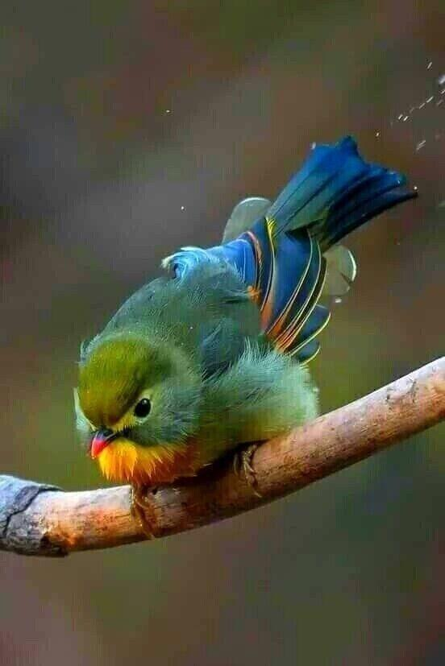
El contexto DE LA NEGOCIACIÓN
Tres dimensiones fundamentales:
Historia, cultura organizacional
El medio ambiente de la negociación

Slide 35
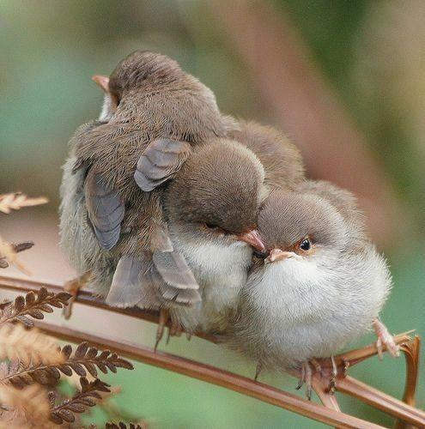
Negociación y comunicación
Los conflictos surgen en sistemas de interacción
Se desarrollan en un marco de referencia
Las personas que se comunican transmiten contenidos
Las personas que se comunican envían información sobre la naturaleza de la relación en que la comunicación se da: si son pares, son jerárquicamente dependientes, si es colaboración o de competencia, de confianza o desconfianza, etc.
La comunicación se da en un CONTEXTO: “ mundo de circuitos”, interconectados, que se influyen y retroalimentan

Slide 36
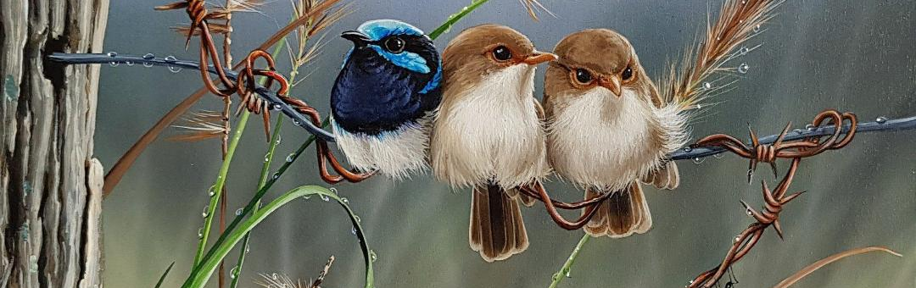
Movimientos de la Comunicación en Negociación/ Mediación
2. Apertura creativa de la comunicación entre las partes: Instalar relación de cooperación y pensamiento constructivo
Dos movimientos- momentos:
1. Limitar o encausar operativamente la estructura de la comunicación entre las partes: corregir disfunciones

Slide 37
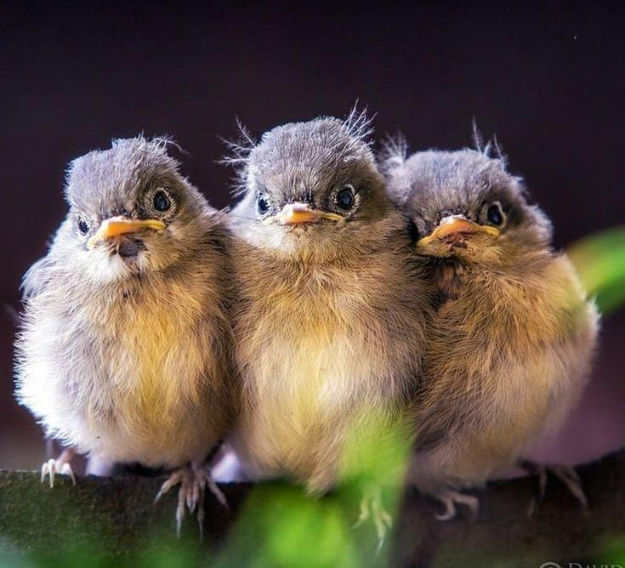
Creación de confianza y contexto
Conflicto tiene a la base disfunciones en la comunicación: contextos, significados, relaciones. Percepciones sobre los hechos
Eje central del proceso de negociación y/o de mediación es la Comunicación - Proceso circular y no lineal
El contexto de la mediación: espacio adecuado para generar diálogo, facilitar la comunicación, hacer circular la información, generar confianza, obtener adecuada relación y disposición a acuerdos
Las herramientas del mediador se orientan hacia la comunicación y generación de contextos

Slide 38
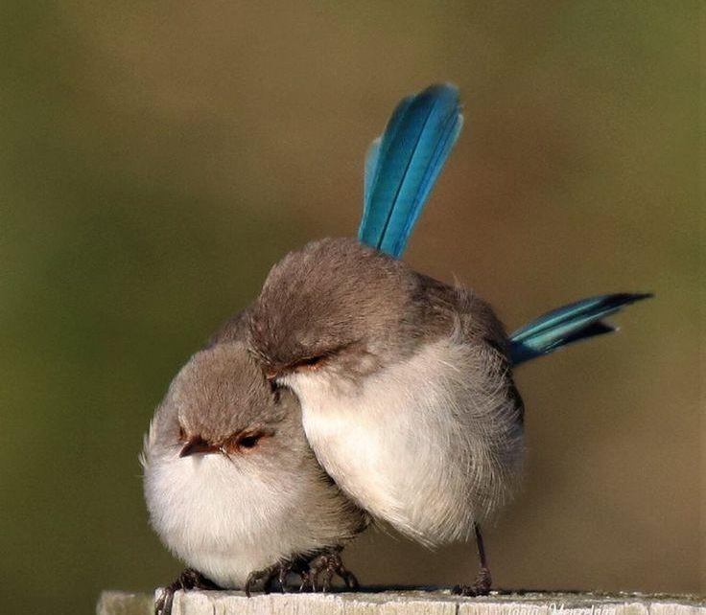
Aplicaciones
no es posible legitimar la substancia ( intereses, opciones, propuestas = el problema ), sin legitimar antes a las personas
el proceso de legitimación de las personas recorre tres etapas:
a) legitimas a las partes para nosotros mismos
b) empoderamiento, lograr que cada parte se legitime y asuma su rol en la negociación
c) reconocimiento: obtener la legitimación de las partes, entre sí, cara a cara

Slide 39


La comunicación / el lenguaje
Lenguaje
digital
interrogativo
afirmativo
analógico
narrativo

Slide 40
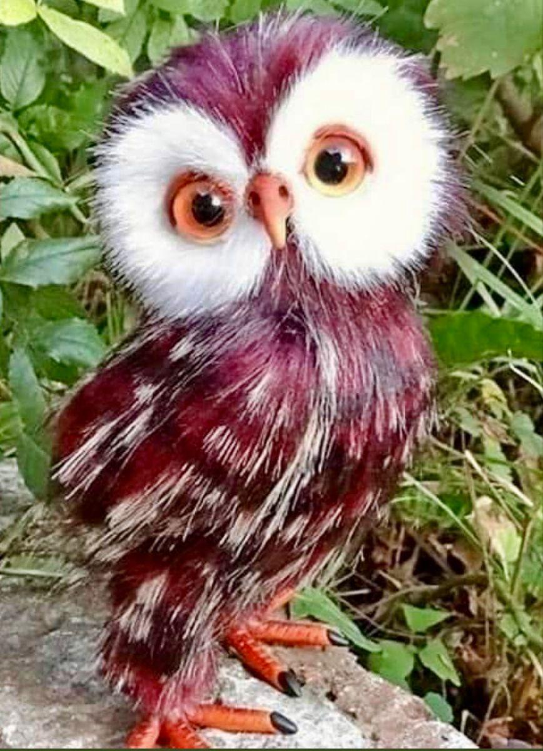
Lenguaje interrogativo. Las preguntas
abiertas
cerradas
circulares
estratégicas

Slide 41
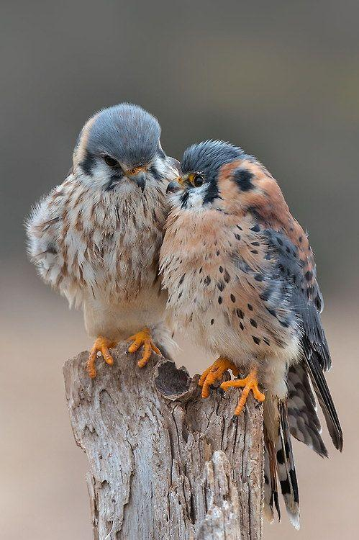
Lenguaje afirmativo
generalizaciones
perticularizaciones
Connotaciones positivss
Paráfrasis
Legitimación del otro

Slide 42
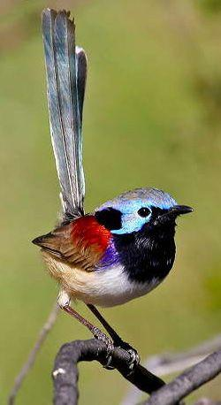
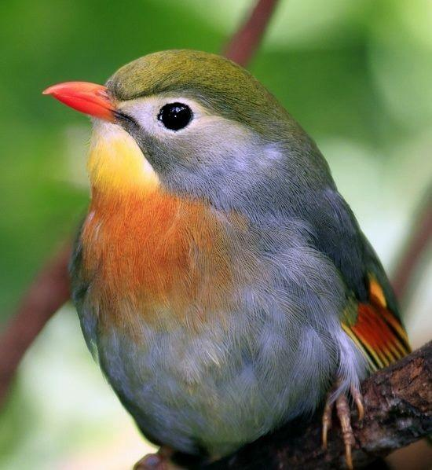
Lenguaje narrativo
Relatos
Re- en cuadres
resignificaciones
síntesis
Replanteo

Slide 43

Gracias por su atención……..

